Slide 1
Exponential- und Logarithmusfunktionen Ableitungsregeln - Differentialrechnung

Slide 2
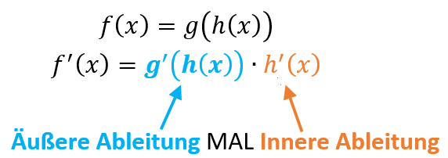
Exponentialfunktion #1
$$f\left(x\right)=e^{x} → f^{′}\left(x\right)=e^{x}$$
Bemerkung: Tritt die Exponentialfunktion in einer Verkettung von Funktionen auf, so musst du bei der Ableitung u.a. die Kettenregel anwenden:
$$f\left(x\right)=e^{6x}$$
$$f\left(x\right)=e^{3x^{3}+2x}$$

Slide 3
Exponentialfunktion #2
$$f\left(x\right)=a^{x} → f^{′}\left(x\right)=a^{x}∙\ln\left(a\right)$$
$$f\left(x\right)=7^{x}$$

Slide 4
Logarithmusfunktion #1
$$f\left(x\right)=ln\left(x\right) → f^{′}\left(x\right)=\frac{1}{x}$$
$$f\left(x\right)=ln⁡(3)$$
$$f\left(x\right)=ln⁡(−4x^{2}+3x)$$

Slide 5
Logarithmusfunktion #2
$$f\left(x\right)=log_{a}\left(x\right) → f^{′}\left(x\right)=\frac{1}{x∙ln\left(a\right)}$$
$$f\left(x\right)=\log_{3}\left(x\right)$$
$$f\left(x\right)=\log_{4}\left(2x^{3}+x²\right)$$

Slide 6
Bsp. 1) Bestimme die Ableitungsfunktion $f^{′}\left(x\right).$
$$f\left(x\right)=e^{2x}∙\left({2x}^{2}−1\right)$$

